Slide 1
Projekt
ZDRAVĚ S TESCO
- návštěva
ředitele TESCO,
pana Roberta Šafránka
v SŠ, ZŠ a MŠ Karviná

Slide 2
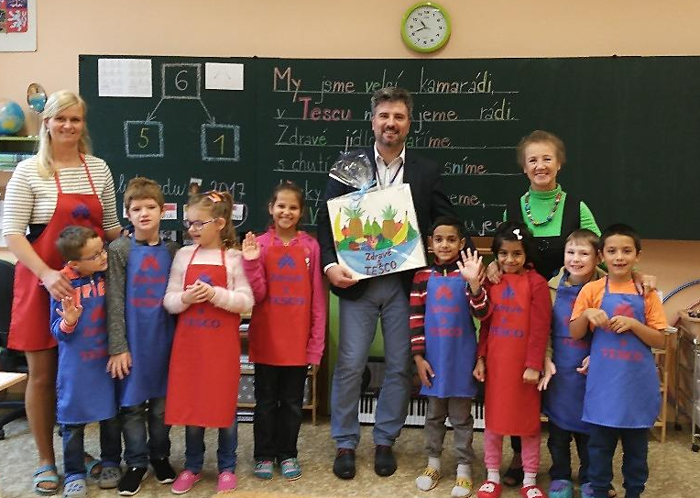
Ve II. třídě
Žáci přednesli panu řediteli báseň ve znakovém jazyce a předali dárek.

Slide 3
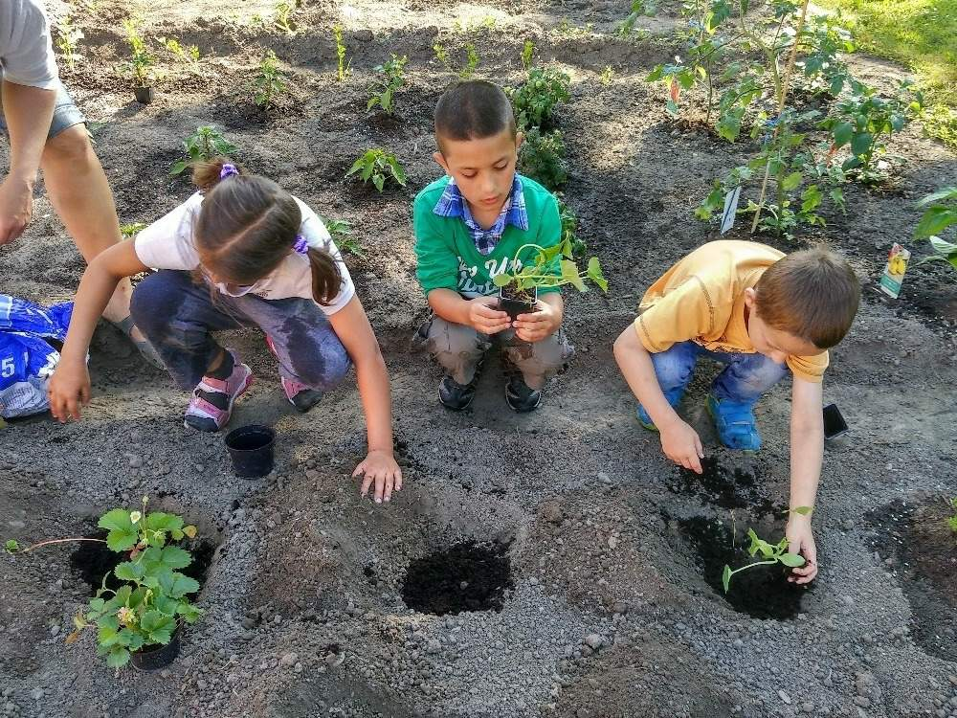
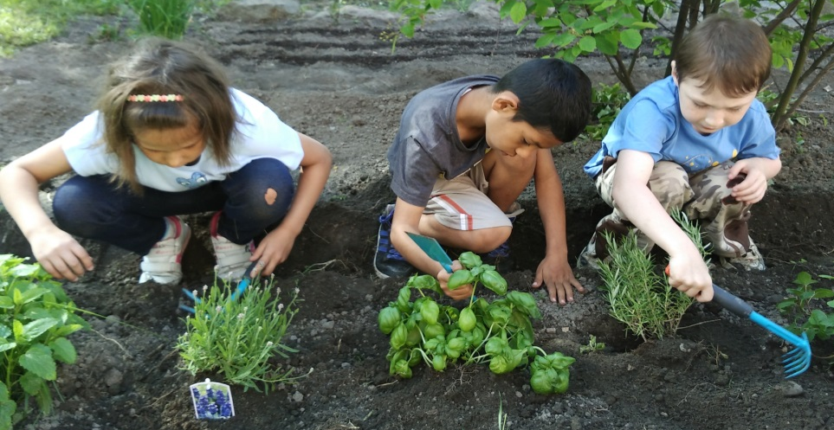
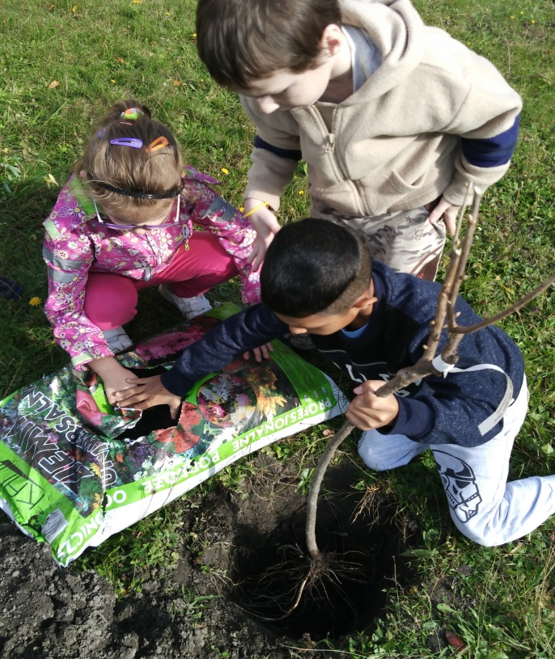
Z okna ukázali, jak v průběhu projektu zasadili na zahrádce zeleninu, byliny a stromky.

Slide 4
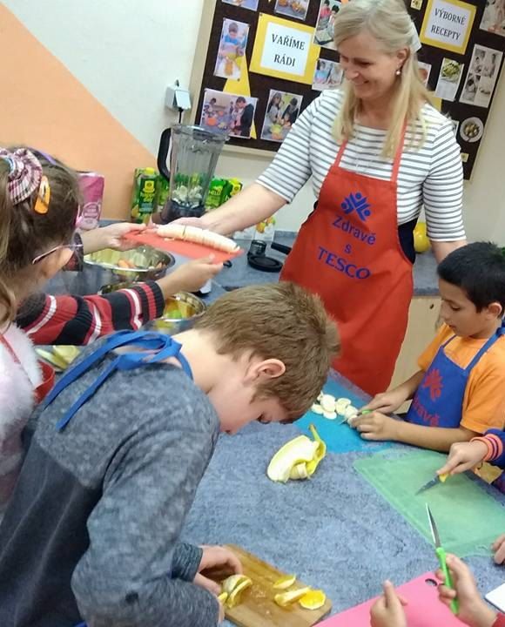
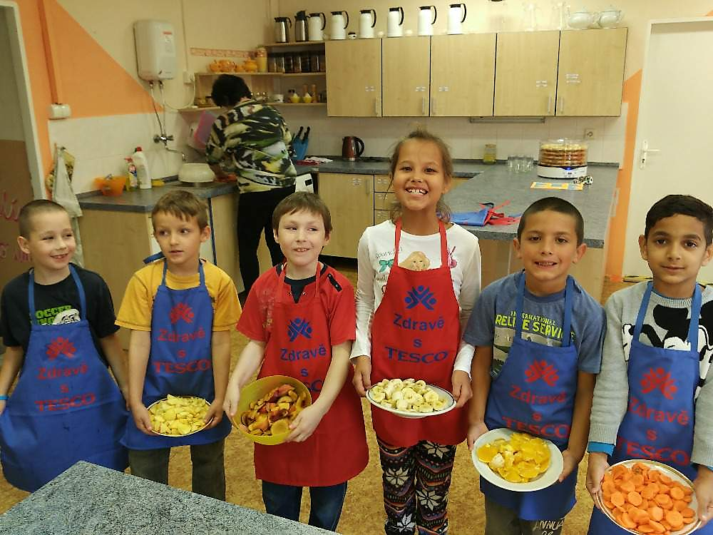
V kuchyňce,
pod vedením učitelů,
žáci z BIO potravin připravili občerstvení
a mixovali koktejly smoothie.

Slide 5
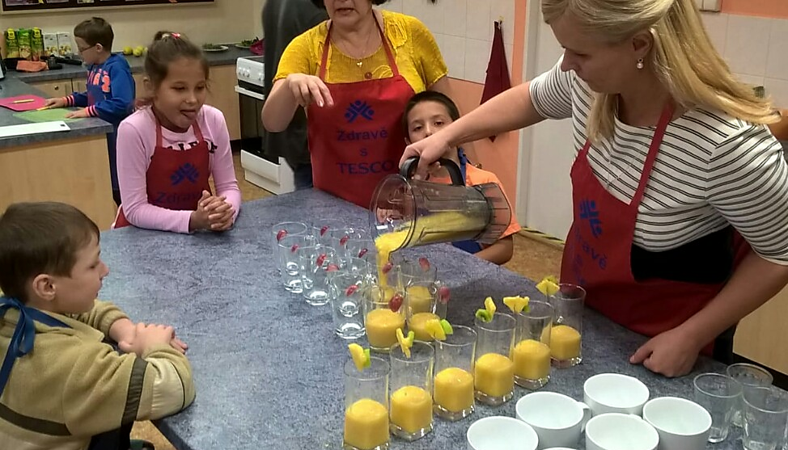
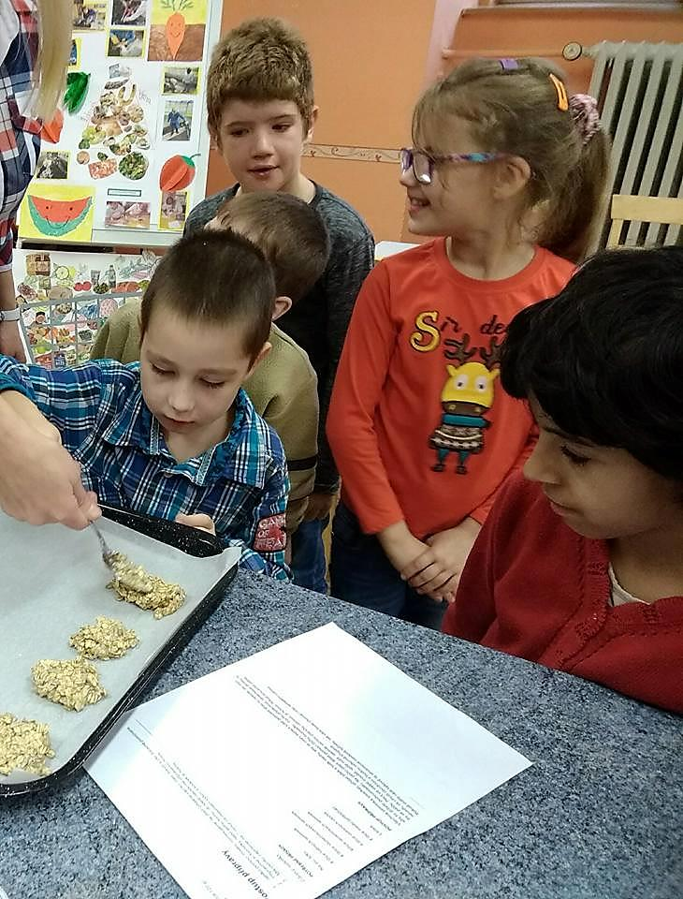
celozrnné placičky
rozlévání koktejlu

Slide 6
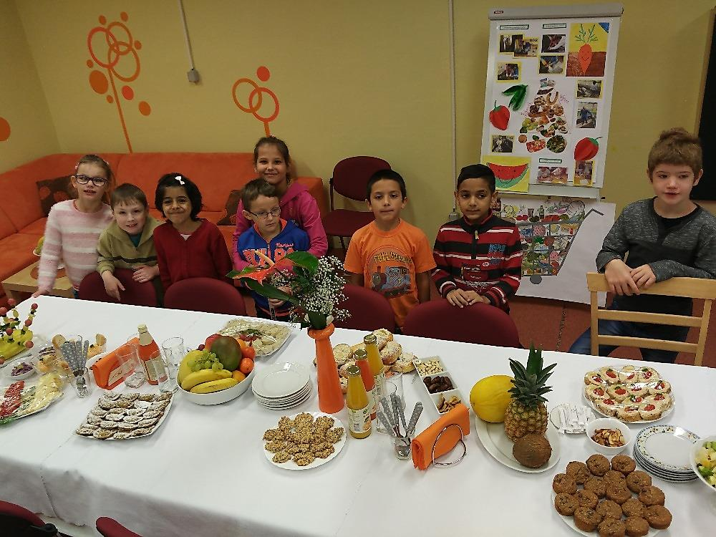
Slavnostní tabule z potravin nakoupených v hypermarketu TESCO a připravených žáky.

Slide 7
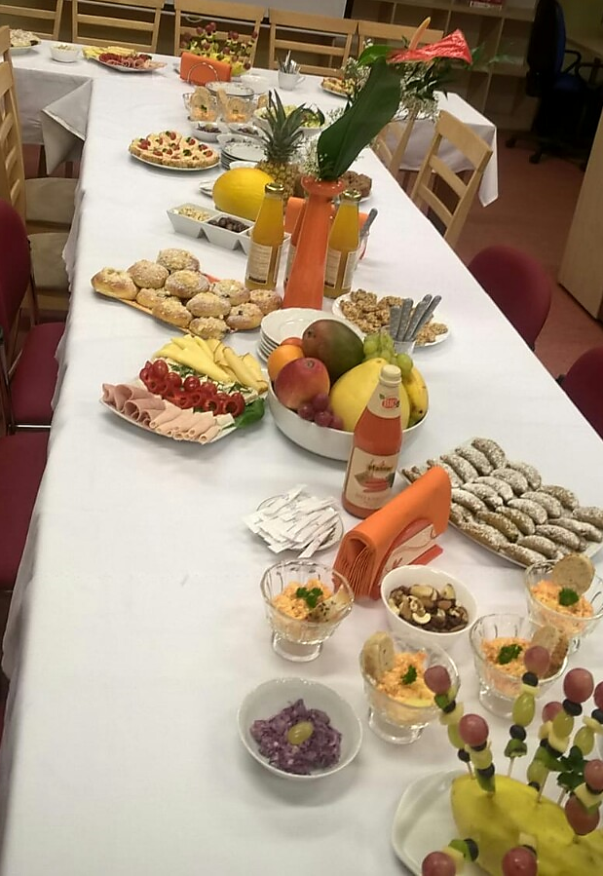
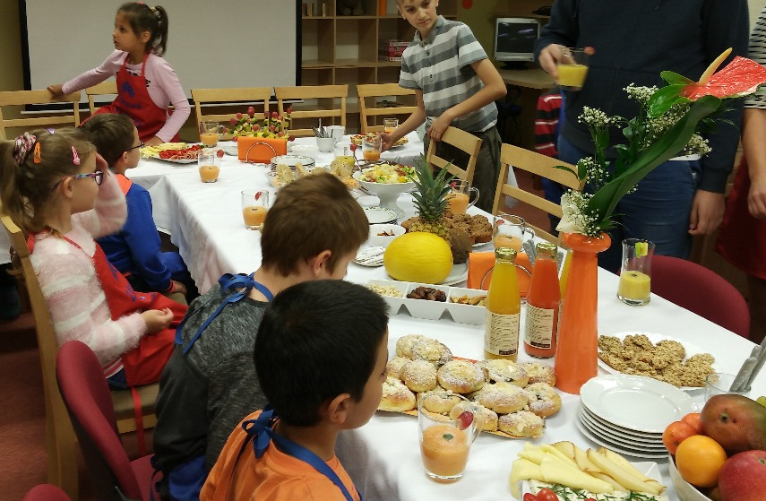
Usedání si ke stolu.

Slide 8
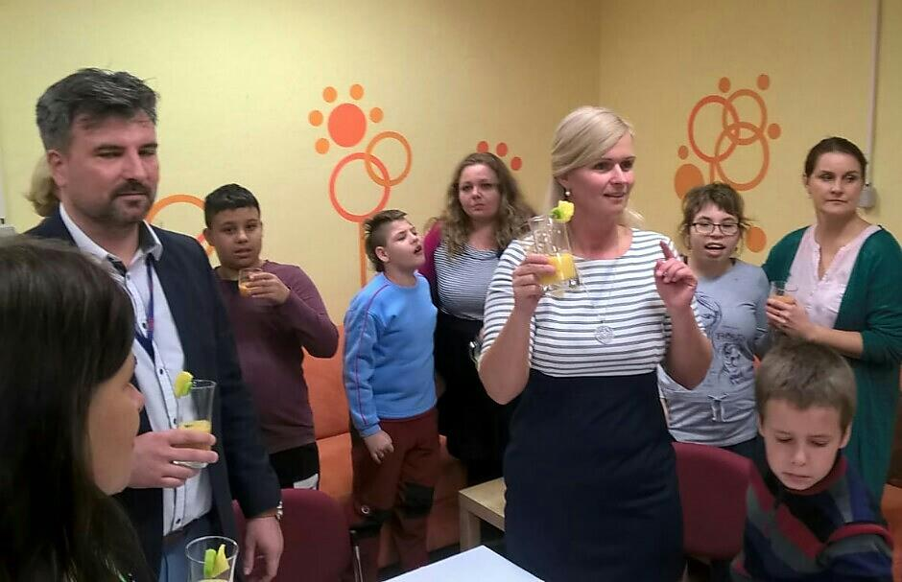
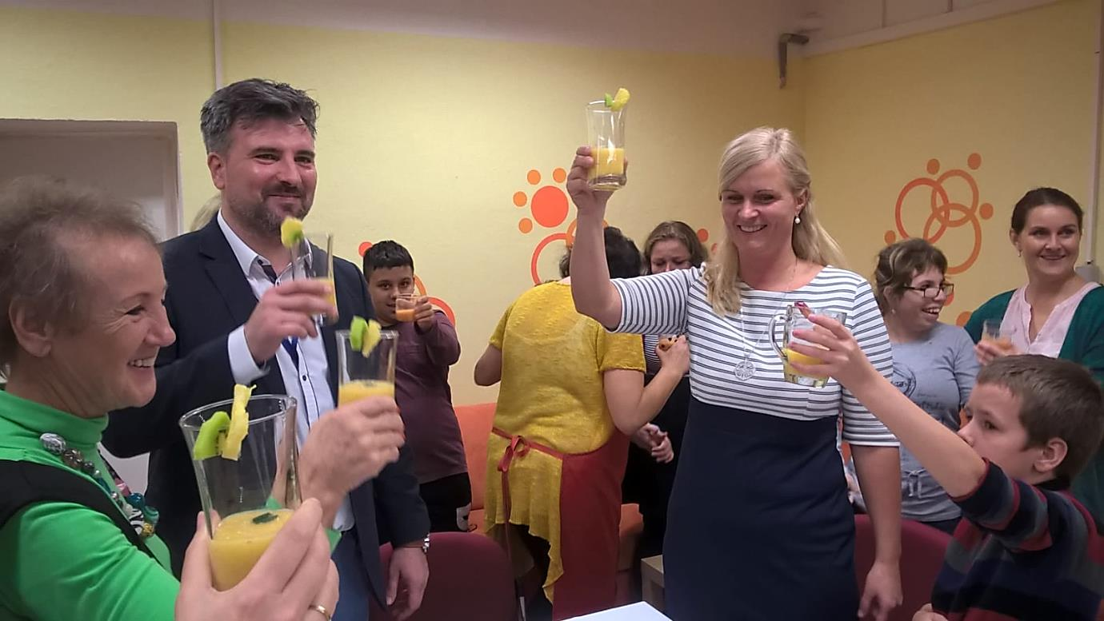
Slavnostní proslov, poděkování a připití na zdraví a na TESCO.

Slide 9
DĚKUJEME
za veškeré aktivity i pocity,
které jsme při realizaci projektu
mohli zažít.
žáci a učitelé

